Slide 1
不其簋
宋利利
2014033034

Slide 2
一、背景
《不其簋》的器主——秦庄公。不其簋是西周宣王时期秦国铸作的一件有铭青铜器，涉及周王朝抗击猃狁进犯的重要史事。
《史记•十二诸侯年表》有“秦庄公名其”。如果“其”是秦庄公之名，那么《不其簋》就应该是秦庄公（前821—前778年）之器。 而且《史记》记载，庄公的父亲是秦仲，秦仲的父亲是公伯，这也与《不其簋》中“朕皇祖公伯”的记载相一致。所以，器主是秦庄公。

Slide 3
二、器物简介
在滕州博物馆馆藏铭文青铜器之中，不其簋以其铭文最长。记述事件最详细而堪称佼佼者。不其簋于1980年出土于滕州市后荆沟村“居龙腰”遗址一西周残墓中，通高26厘米，腹深13厘米，壁厚1厘米，口径23.2厘米，重8.7公斤。器身椭圆，子母带盖，盖成腹盘状，盖顶有圈足形提手，腹部铸有对称兽首附耳，有珥。圈足外铸三个伏兽形足。盖及器身饰有瓦纹和窃曲纹，顶饰盘龙纹，圈足间饰重环纹。器内底部铸铭文12行，一共151字，其中重文3 字

Slide 4
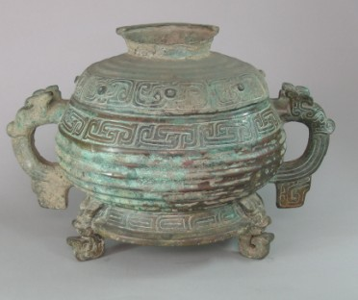
二、器物简介
在中国国家博物馆藏有一件不其簋盖，该盖高8.2厘米，口径23.2厘米，盖缘饰一周无目窃曲纹，盖身饰瓦纹圈足形提手，盖顶饰鸟纹，盖铭13行，152字，重文3字。不仅其口径与滕州馆藏的不其簋口径完全吻合（直径亦为23.2厘米），而且簋盖铭文除比器铭多一“搏”字外，其内容、字体完全一致。

Slide 5
三、关于不其簋器、身分离原因
第一种说法:不其因功受赏制“簋”，同时在簋内和簋盖上铸铭文，记录战功和受王赏之誉作为传家宝。后因不其的后人分散，各持其器、盖，造成器、盖分离，流传两地。
第二种说法:、秦与邾曾有过通婚，后荆沟在城东北7里，这一带属邾及其附庸小邾，因此，应是秦邾通姻关系的结果

Slide 6
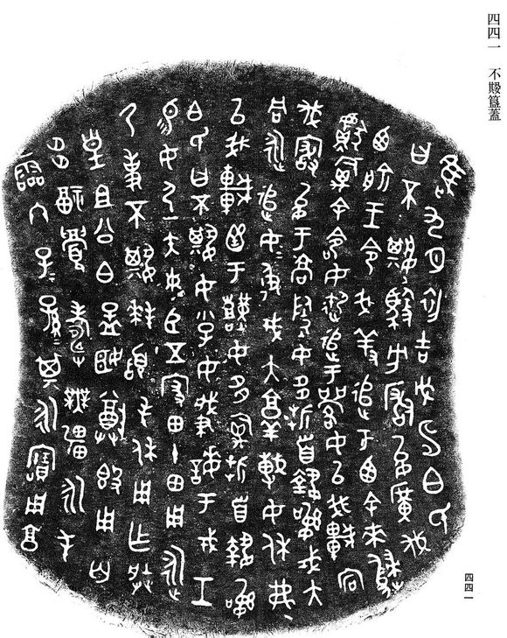
四、不其簋铭文释读、隶定
唯九月初吉戊申。白氏曰：“不其驭方，玁xiǎn狁yǔn广伐西俞，王令我羞追于西。余来歸獻禽（擒），余命女御追于[洛]。女以我车宕伐玁狁于高陶，女多折首執訊。戎大同[永]追女，女彶戎，大敦搏，女休，弗 以我车圅于囏。女多禽、折首、執訊。”

Slide 7
不其簋铭文释读、隶定
白氏曰：“不其，女小子，女肈诲(min）于戎工，易女弓一，矢束，臣五家，田十田，用永乃事。不其拜䭬（稽）手，休，用作朕皇祖公白孟姬尊簋，用匄（丐）多福，眉寿无疆，永屯霝líng终，子子孙孙其永寳用享.

Slide 8
五、关于“不其”与“白氏”
王国维说：“白，古文以为伯字。伯氏，盖周天子大臣食邑畿内而爵为伯者。……不 作敦称其君为伯氏，亦周时臣子称君之通例也。”这个说法是不准确的，而且未能揭示出铭文中隐含的诸多奥秘。
李学勤首次提出“不其簋所记是周宣王时秦庄公破西戎的战役”，认为簋铭的不其很可能是文献里的秦庄公，伯氏为其长兄。
郭沫若通过《虢季子白盘》和《不其簋》的比较研究，从对《虢季子白盘》中的人物称名，事件关联和作战地点的研究，给出的结论虢季子白即是白氏，虢季子白作为西虢氏高级贵族和王室重臣，担任本次对猃狁作战的主帅，不其是秦仲之长子庄公。

Slide 9
解读 在九月月初戊申这个利于出征的大好日子。白氏说：“不其(秦庄公)。为了防备猃狁的再次进犯，王命令我军西向进发追杀戎敌，其后我回归京师献捷，我命令你向洛地的方向继续继续进行追击，结果你率领我军军兵在高陶扫荡了猃狁，你杀死了许多敌人，抓了许多的俘虏。戎人集结大队不停地尾追于你，你率部与敌人展开激烈的搏斗。你打的真好，没有是我军军兵陷入艰险。你又多有缴获，多有斩首，多抓俘

Slide 10
掳。”白氏又说：“不其，你虽然是个后生小辈，可是你敏达于军事。因此特赐你：彤弓一张，箭一束，仆从五家，良田十顷，希望你永远忠守你的职责。”不其，下拜叩头，颂扬白氏的美德，因而制作了祭奠我功德辉煌的先祖公伯和孟姬的尊贵宝簋，用以求赐多福，眉寿无疆，永远纯固善终，子子孙孙永包享用。

Slide 11
谢谢

